Slide 1
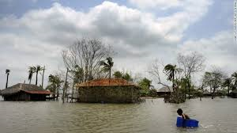
Rising Sea Levels: A Threat to Farmers in Bangladesh

Slide 2
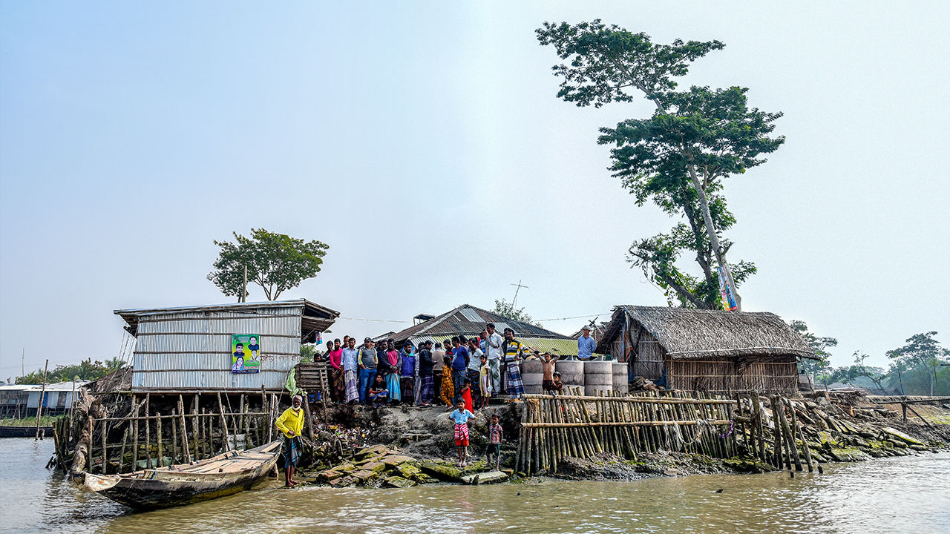
ارتفاع مستويات البحريشكل تهديدا للمزارعين في بنغلاديش

Slide 3
Rising sea levels driven by climate change make for salty soil, and that is likely to force about 200,000 coastal farmers in Bangladesh inland as glaciers melt into the world's oceans, according to estimates from a new study.

Slide 5
قدرت دراسة جديدة ان ارتفاع مستويات سطح البحر بسبب تغير المناخ يؤدي الى جعل التربة مالحة ، وهذا من المرجح أن يجبر حوالي 200 الف مزارع يقطنون الاراضي الساحلية في بنغلادش على الهجرة نحو داخل البلاد ويأتي ارتفاع مستوى سطح البحار من ذوبان الأنهار الجليدية في محيطات العالم.

Slide 6
Frequent flooding with salt water is already pushing farmers in Bangladesh to shift from growing rice to raising shrimp and other seafood, but not all coastal residents will be able to stay put and maintain their agricultural livelihoods. Unfortunately, this is likely to be most challenging for those farming families who have the fewest resources to begin with.

Slide 7
To not move or leave; to remain in same location or position.

Slide 8
تعمل الفيضانات المتكررة بالمياه المالحة على اجبار المزارعين في بنغلاديش بالفعل إلى التحول من زراعة الأرز إلى تربية الروبيان وغيرها من المأكولات البحرية ولكن لن يتمكن جميع سكان المناطق الساحلية من البقاء / الصمود والحفاظ على سبل عيشهم الزراعية. ولسوء الحظ ، فمن المرجح أن يشكل هذا الامر التحدي الاصعب بالنسبة للعائلات الزراعية التي لديها أقل الموارد للبدء من جديد.

Slide 9
The researchers found that the farming potential lost with increased soil salinity is and will be a large driver of migration. The researchers estimated that a farm would be expected to lose 21 percent of its crop revenue each year when faced with moderate salt contamination.

Slide 13
وتوصل الباحثون الى أن إمكانات الزراعة /الطاقة الكامنة للزراعة التي تفقد مع زيادة ملوحة التربة تعد محركًا كبيرًا للهجرة وستظل كذلك. وقد قدر الباحثون أنه من المتوقع أن تفقد المزرعة 21 في المائة من عائداتها من المحاصيل كل عام عندما تواجه تلوثاً معتدلاً سببته الاملاح.

Slide 14
In the next 120 years, coastal communities that are home to 1.3 billion people will be inundated with seawater, according to scientific forecasts. This puts about 40 percent of Bangladesh's agricultural fields in jeopardy.

Slide 15
و بحسب التوقعات العلمية، خلال السنوات الـ 120 المقبلة ستغمر مياه البحر المجتمعات الساحلية التي يقطنها 1.3 مليار شخص. وهذا يعرض حوالي اربعين في المائة من الحقول الزراعية في بنغلاديش للخطر.

Slide 16
The rising sea level and increase in frequency of catastrophic storms inevitably will leave Bangladesh vulnerable to losing coastal land, which is expected to disappear at a rate of 10 to 18 millimeters per year, the study says.

Slide 17
وتؤكد الدراسة إن ارتفاع مستوى سطح البحر وزيادة تكرار العواصف الكارثية سيؤدي حتما إلى جعل بنجلاديش عرضة لفقدان الأراضي الساحلية ، والتي من المتوقع أن تختفي بمعدل يتراوح بين عشرة و ثمانية عشر ملليمترا في السنة.

Slide 18
The most vulnerable people will be the least resilient in the face of climate change, because they have limited resources to adapt their farming practices or to move longer distances in search of other employment.

Slide 20
وسيكون الأشخاص الأكثر عرضة للخطر هم الأقل قدرة على مواجهة تغير المناخ ، لأن لديهم موارد محدودة لتكييف ممارساتهم الزراعية أو للانتقال الى مسافات أطول بحثا عن عمل آخر.

